Slide 1

UNIVERSIDAD DOMINICANA O&M
Isaac Almonte Polanco 20-EIIN-1-002
Luis Miguel Marte Gratereaux 20-EIIN-1-024
Robert De Jesus Lopez Peralta 20-EIIN-1-017

Slide 2





LOGO DE LA EMPRESA

Slide 3

Historia
MAXWATTS, es una empresa dominicana destinada a la creación de diseños eléctricos, electrónica residencial e industrial que ponen al servicio de sus clientes, la facilidad de realizar diseños e instalaciones de equipos automatizados, con el objetivo de brindar la mejor ejecución en el trabajo eléctrico.
La empresa fue fundada el 23 de Julio del 2021 por un grupo de estudiantes de Ingeniería Industrial de la Universidad Dominicana O&M. La idea de fundar una empresa que realice tanto los diseños como las instalaciones eléctricas nació al ver la necesidad que tenían los ciudadanos de obtener ambos servicios en una sola compañía que les facilitara los servicios a un costo asequible y sobre todo de manera eficiente a la hora del trabajo eléctrico.

Slide 4
Misión y visión
Misión
MAXWATTS ofrece los mejores diseños eléctricos de manera eficiente y creativa, además de garantizar la mejor alternativa a la hora de hacer la ejecución del servicio predeterminado en nuestros diseños.
Visión
Ser para nuestros clientes y aliados una opción viable que dé respuestas a sus necesidades basándonos principalmente en la innovación y la eficiencia, que supere las expectativas esperadas estableciendo la diferencia en el mercado.

Slide 5





Valores
Integridad: Actuamos siempre con transparencia, compromiso y equidad.
Servicio : Nos apasiona entender las necesidades del cliente y ofrecerle soluciones con amabilidad y respeto.
Eficiencia: Mejoramos continuamente y optimizamos el uso de los recursos.
Solidaridad: Nos acercamos a las comunidades y contribuimos con su bienestar.
Tesoneros: Trabajamos arduamente y nos apoyamos para lograr las metas.

Slide 6
Objetivo
MAXWATTS tiene como objetivo introducirse en el mercado y en el marco preferencial de nuestros clientes ha decidido velar constantemente por cumplir de manera puntual y eficiente en cada una de las solicitudes del cliente con miras a denominarnos líder en el mercado, donde sumemos puntos de innovación.
Maxwatts tiene trazos favorables que llegarán a más localidades.

Slide 7
Estrategias, tácticas de marketing
Nuestra propuesta de valor está basada en satisfacer a nuestros clientes brindándoles al mejor precio posible productos y servicios de calidad adecuados a sus necesidades; exceder sus expectativas sirviéndoles con esmero, originalidad y atención a los detalles.
Esta empresa tiene clara su estrategia de marketing, ya que nuestros servicios son actualizados respondiendo a los comentarios de los clientes. La empresa escucha a sus clientes, les ofrece soluciones y respuestas a sus inquietudes. La empresa no sólo se dirige a sus clientes, sino que conversa con ellos.

Slide 8

Costos
Para la creación de nuestra empresa, cabe destacar que los costos para la elaboración, diseño, organización y producción incluyen un orden de la siguiente manera:
Costos administrativos.
Compra de equipos y materiales.
Costos de producción.
Pago de mano de obra.
Gastos legales y de representación.
Esta empresa cuenta con un costo de 2,850,000 pesos, los cuales están destinados a los puntos mencionados anteriormente, debido a que realizamos trabajos muy grandes y necesitamos de una buena inversión.

Slide 9

Soluciones
MAXWATTS tiene como solución, ofrecer los mejores diseños eléctricos de manera eficiente y creativa para las empresas.
Nuestro enfoque se caracteriza dentro y fuera de la empresa, ya que que contamos con el mejor equipo de profesionales y expertos en la tecnología de diseños eléctricos.

Slide 10

Nuestros servicios
Diseños electricos y electronicos: En esta área tenemos un equipo de arquitectos diseñando los planos de acuerdo a la necesidad de cada cliente.
Ensamble e instalacion: Contamos con un gran equipo de ingenieros especializados para ejecutar cada plano y volverlo realidad.
Venta de materiales: Tenemos los materiales específicos y de la mejor calidad para la ejecución rápida y eficiente de todas las instalaciones industriales.
Soporte técnico para inquietudes y soluciones de problemas.

Slide 11

¿Por qué adquirir nuestros servicios?
Contamos con el mejor equipo de trabajo para brindarles la mejor atención al cliente.
Soluciones de forma rápida y eficiente al problema de nuestro cliente.
Contamos con los mejores precios y diseños gráficos industriales del mercado.
Ofrecemos la mejor garantía de nuestros servicios instalados o aplicados.

Slide 12
Conclusión
Toda empresa tiene un principio y final, el nuestro tubo un pie de inicio bastante notable ya que desde la preparación de base de nuestra empresa salimos con fuerza, pasión y disciplina con la decisión de ser una empresa con fines de tener en primer lugar la satisfacción de nuestros clientes antes que cualquier otro aspecto.
Nuestras pautas misión, visión y valores entre otras fueron las que nos dieron la motivación para crecer como empresa, también el trabajo arduo de cada uno de los integrantes que conformamos el cuerpo empresarial como tal.
Ya como una empresa registrada en la ONAPI, La Cámara De Comercio y la RNC. Nos ponemos en las disposiciones totalmente legales para la comercialización de toda la variedad de nuestros servicios, poniendo grandes esfuerzos para vernos donde tenemos prestablecida en nuestra visión.
‘’Los grandes éxitos son posibles gracias al esfuerzo’’

Slide 13
Agradecimientos
Para que todo esto tenga una conclusión satisfactoria, tuvimos la dicha de contar con un maestro que nos orientó y nos sirvió como guía con las informaciones puntuales a saber para un buen trabajo, por ello le damos un caluroso agradecimiento a:
Ing. Starling Germosen Reynoso.
Detrás de grandes estudiantes hubo un gran maestro, pues, es midiendo la calidad del estudiante, que un maestro sabe la calidad de su trabajo en la enseñanza/aprendizaje.

Slide 14
Base de datos

Slide 15
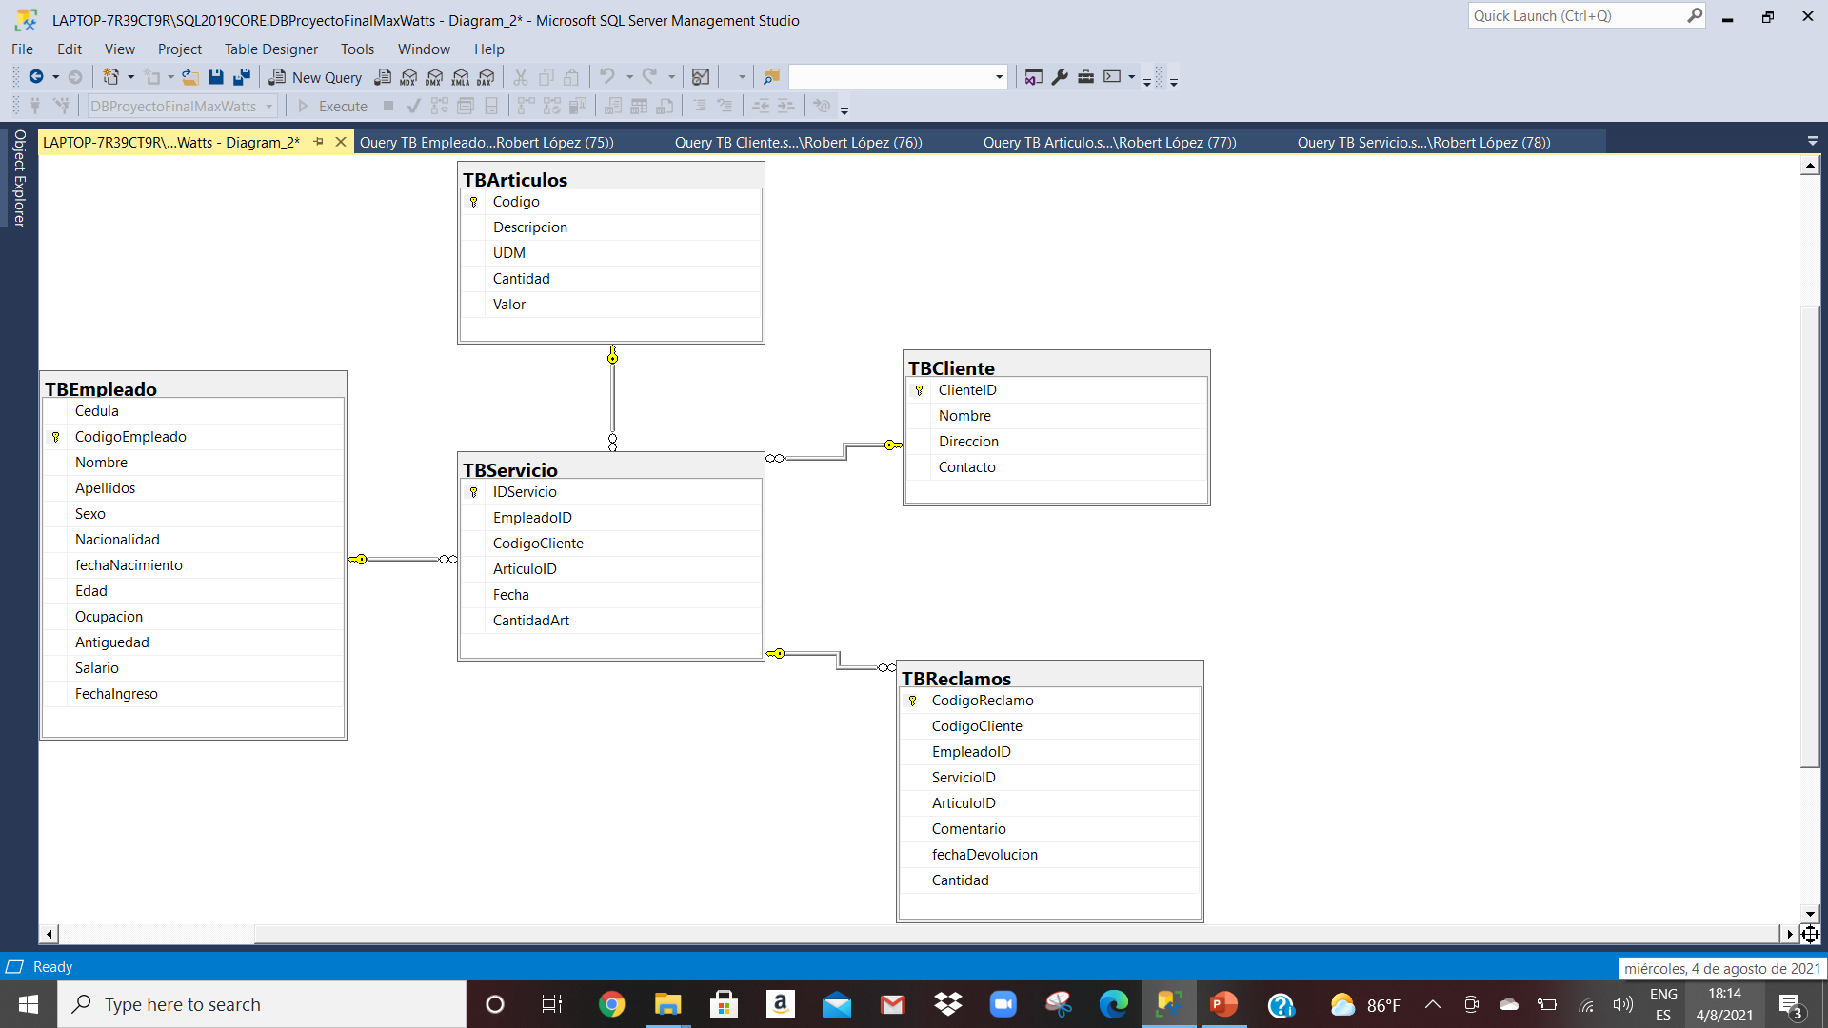

Slide 16
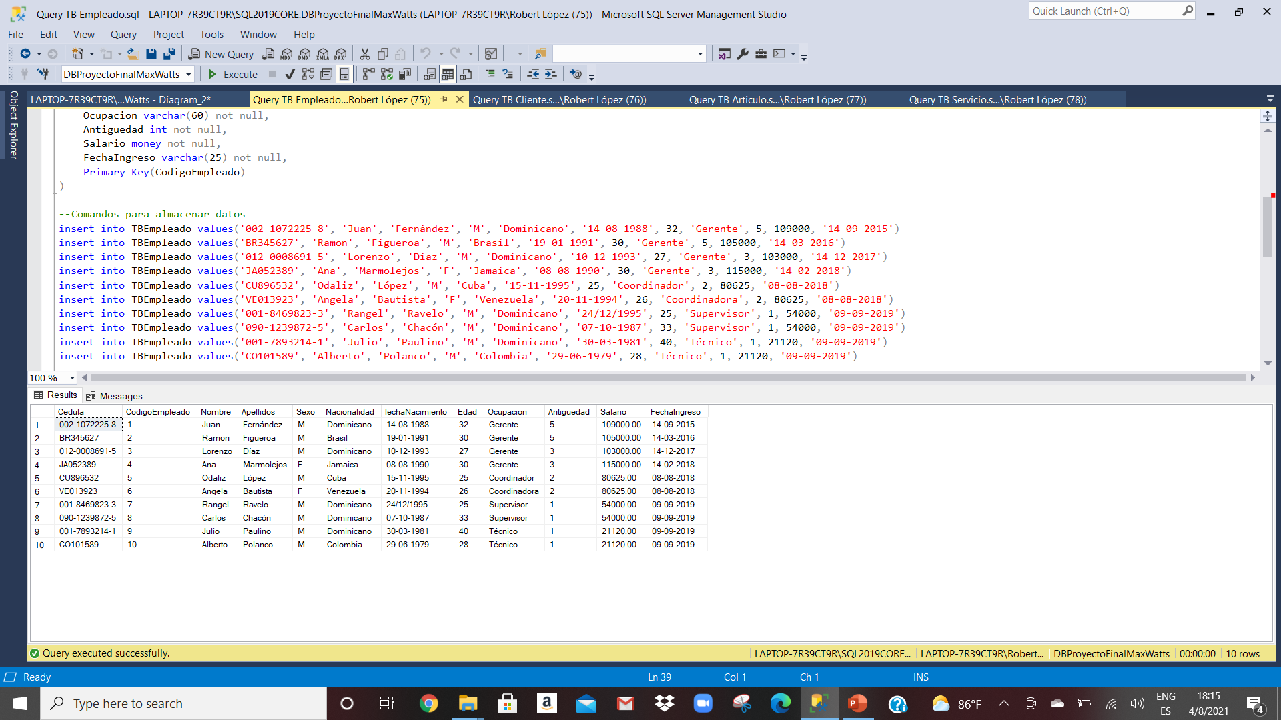

Slide 17
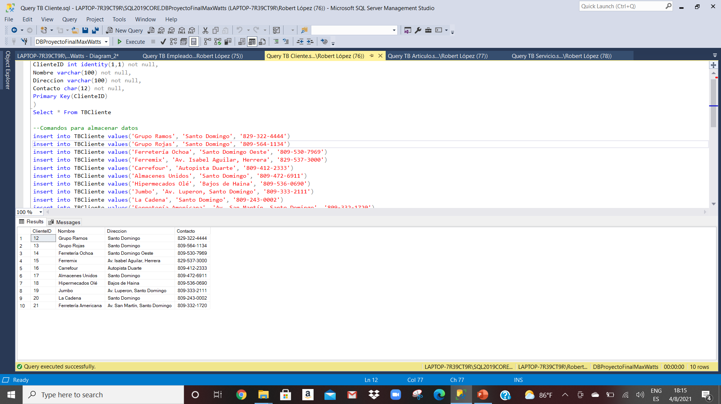

Slide 18
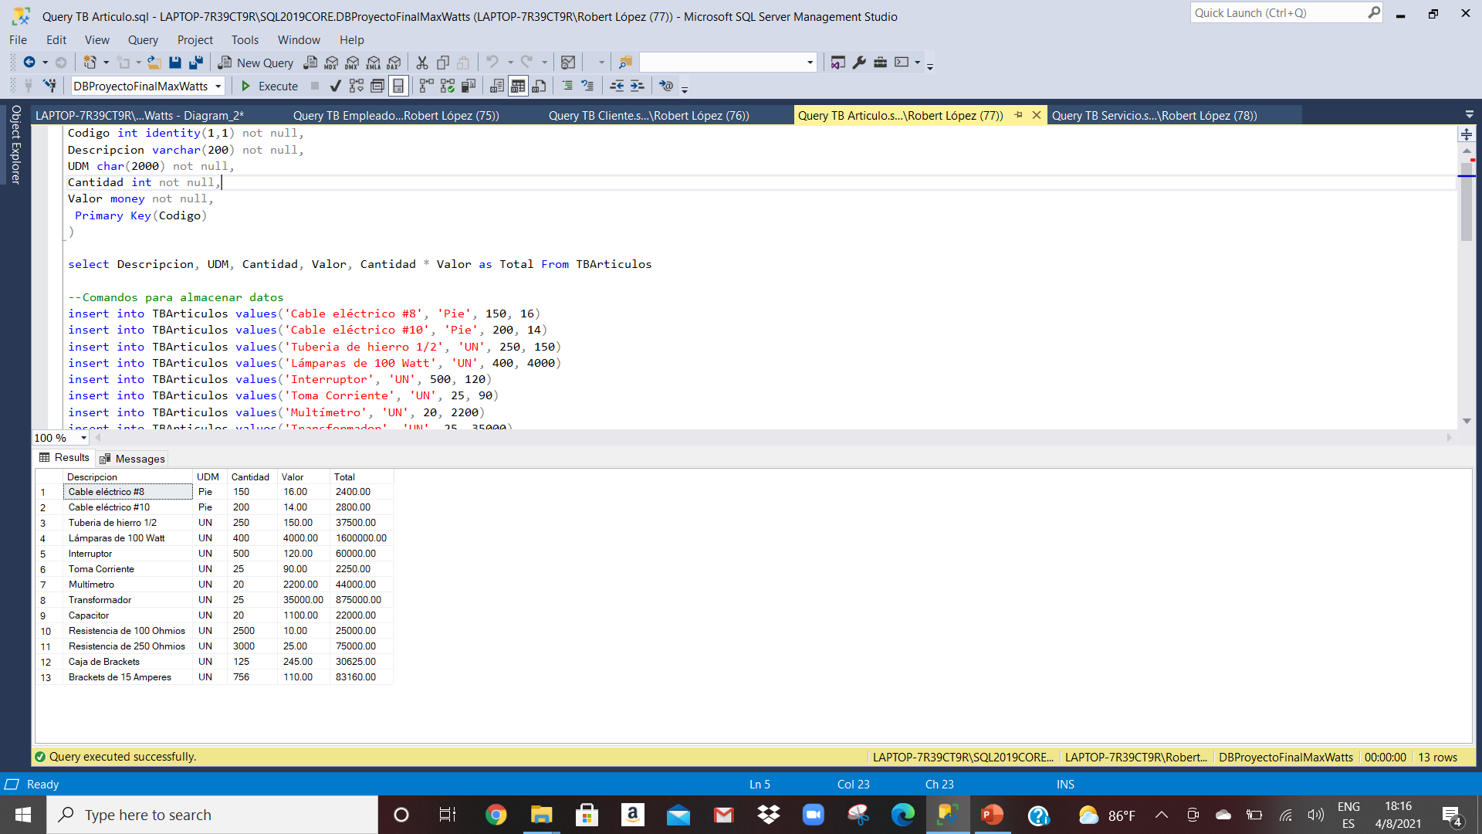

Slide 19
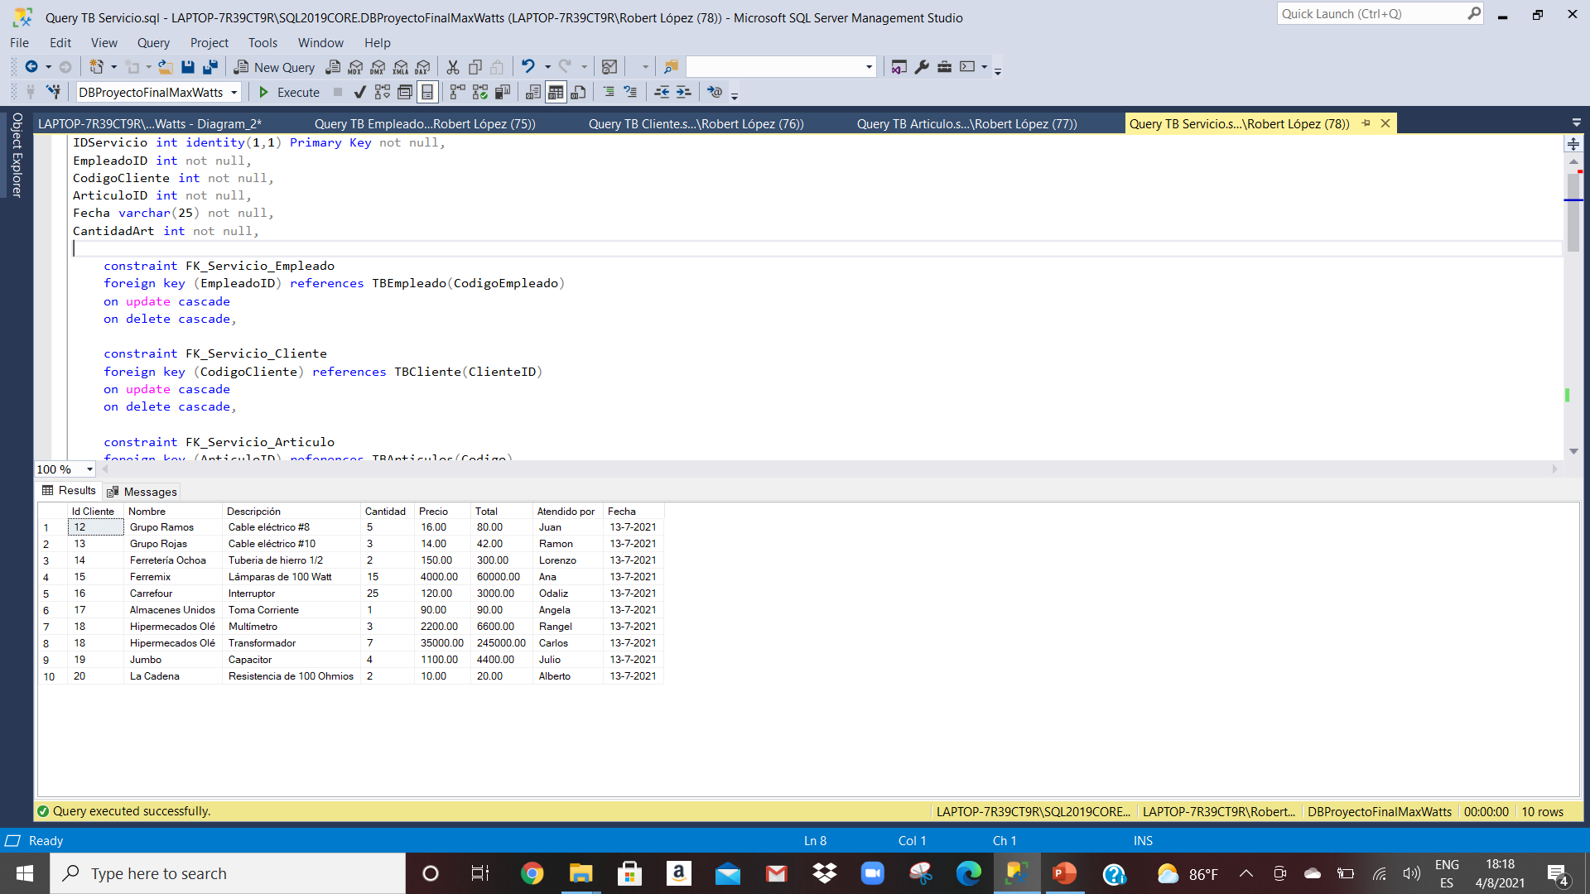

Slide 20
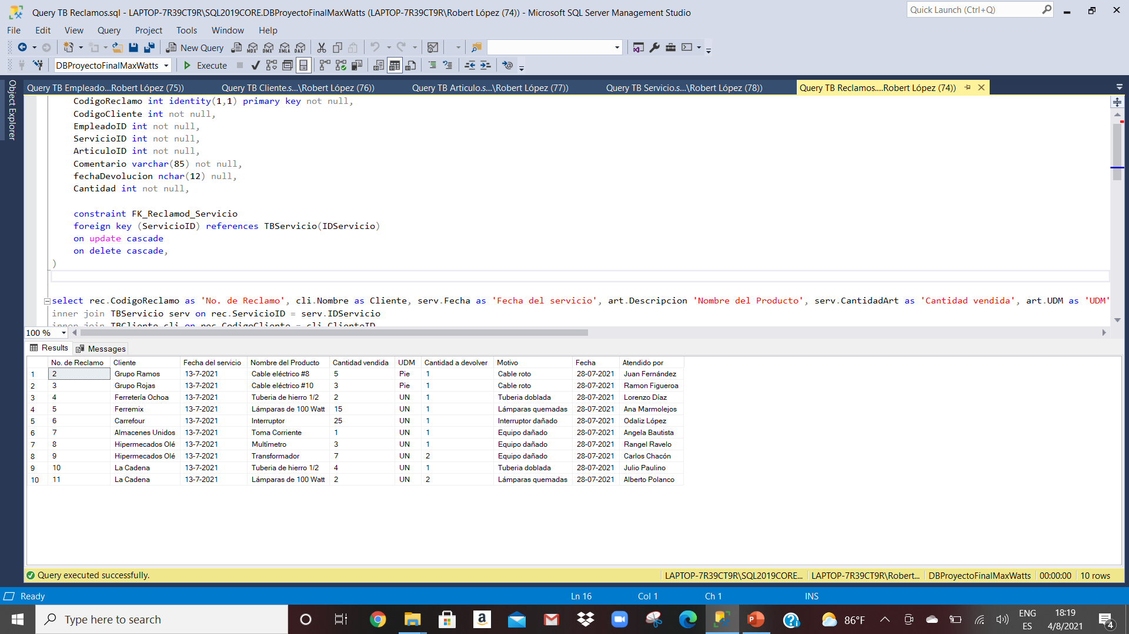

Slide 21
Gracias!

